Slide 1
Nuove statistiche di qualità
per l’accesso alla Rete in Italia
Dai Progetti MisuraInternet
Novembre 2013

Slide 2
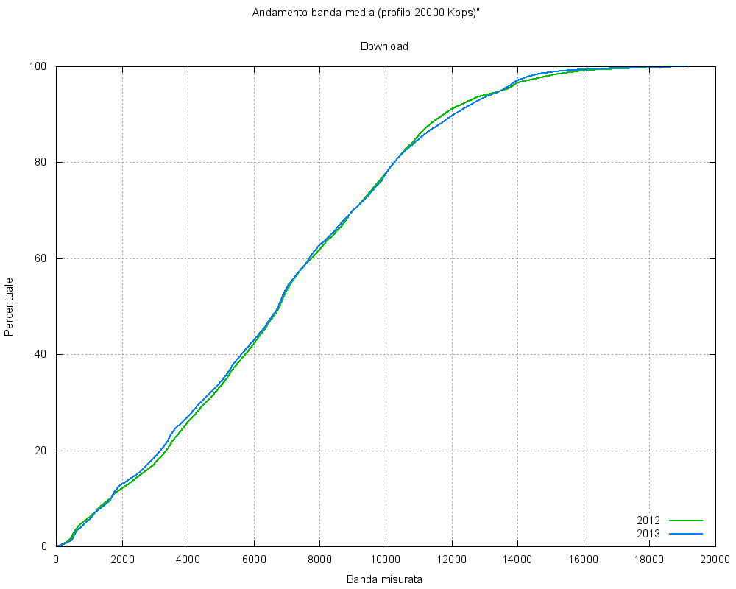
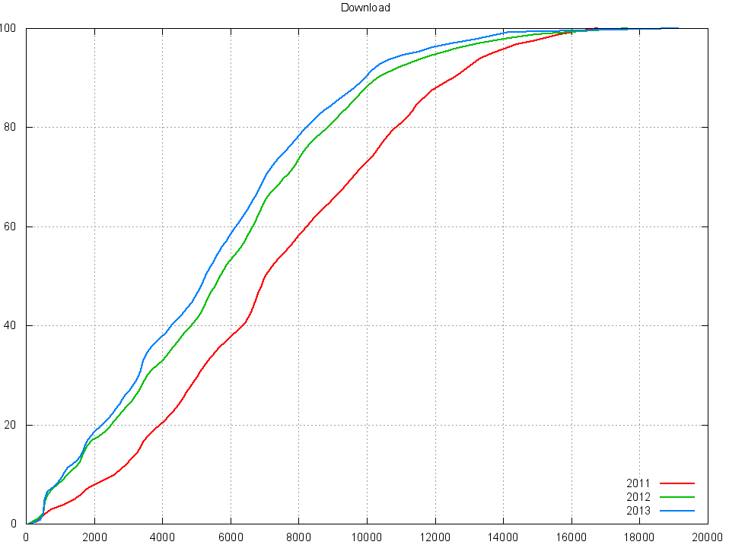
Percentuale cumulativa velocità di rete fissa
Misure d’utente ─ Profili a 20 Mbit/s ─ ULL + BitStream
Peggioramento (non generalizzato) delle prestazioni nel tempo
Misure probatorie
(24 ore)
Misure SpeedTest (10 min)
Notes:
Profili a 20 Mbit/s
Misure probatorie
Nel 2011 il 72% sono al di sotto della metà della banda commercializzata,
nel 2012 l’88%
nel 2013 il 90%.
Misure di speed test
Nel 2012 e nel 2013 il 78% sono al di sotto della metà della banda commercializzata.
Le misure di speed test nel 2012 e nel 2013 mostrano essenzialmente le stesse prestazioni.
Misure probatorie
Nel 2011 il 20% delle sono al di sotto del quinto della banda commercializzata,
nel 2012 il 32%
nel 2013 il 38%.
Misure di speed test
Nel 2012 e nel 2013 il 28% sono al di sotto del quinto della banda commercializzata.

Slide 3
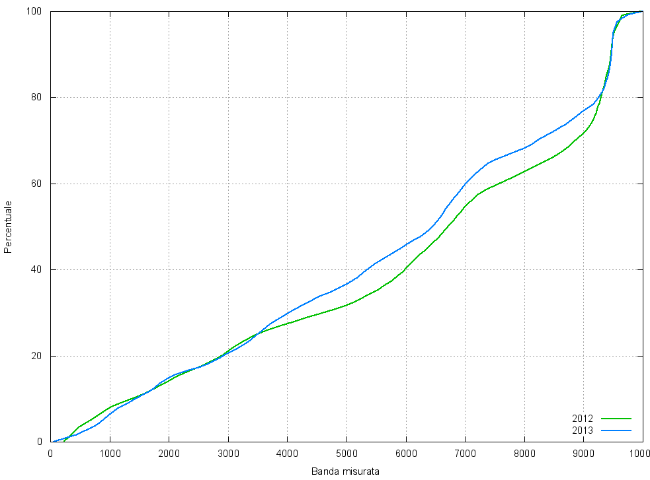
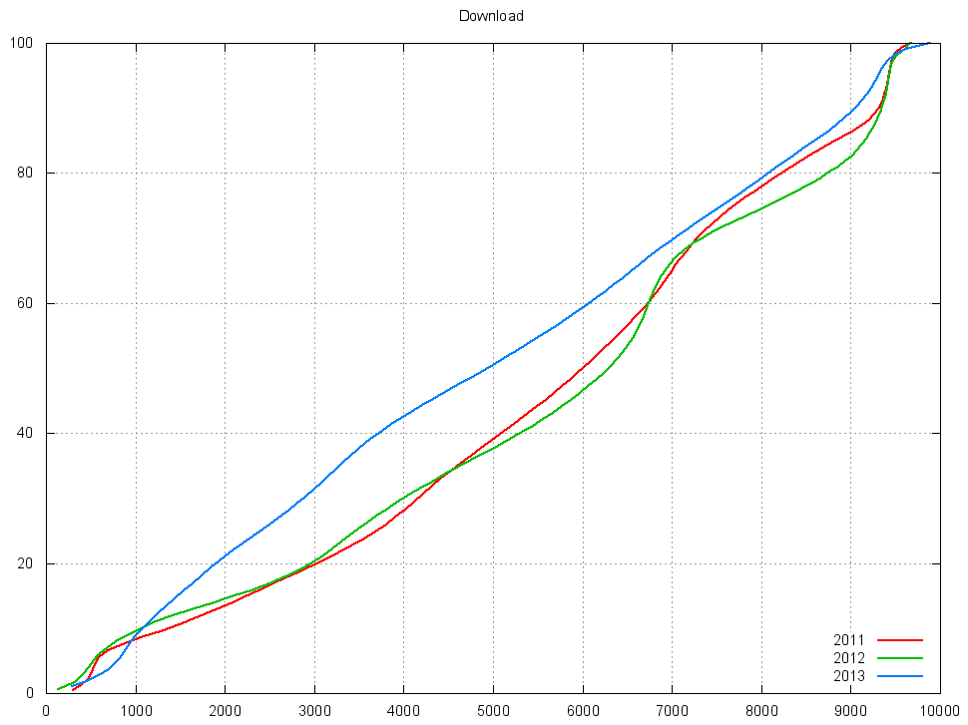
Percentuale cumulativa velocità di rete fissa
Misure d’utente ─ Profili a 10 Mbit/s ─ ULL + BitStream
Peggioramento (generalizzato) delle prestazioni nel tempo
Misure probatorie (24 ore)
Misure SpeedTest (10 min)
Notes:
Profili a 10 Mbps
Misure probatorie
Nel 2011 il 40% delle son al di sotto della metà della banda commercializzata,
nel 2012 il 38%
nel 2013 il 50%.
L’andamento delle prestazioni di questo profilo nel 2011 e nel 2012 sono essenzialmente uguali.
Misure di speed test
Nel 2012 il 30% delle son al di sotto della metà della banda commercializzata
nel 2013 il 35%.

Slide 4
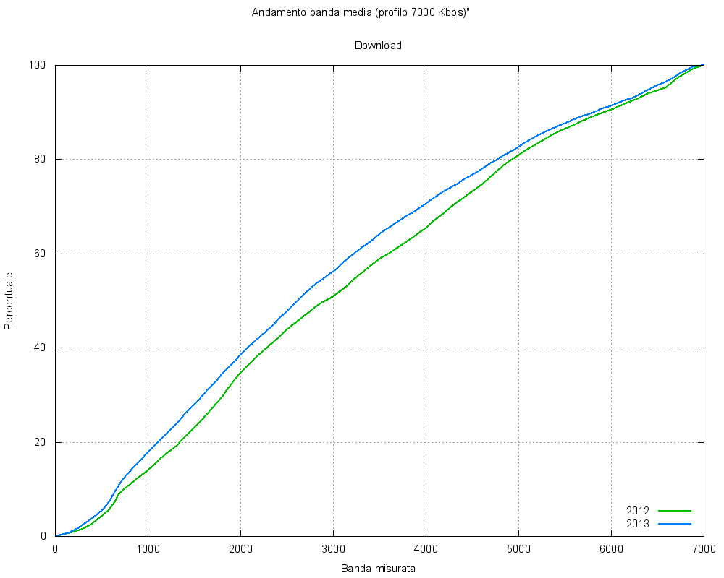
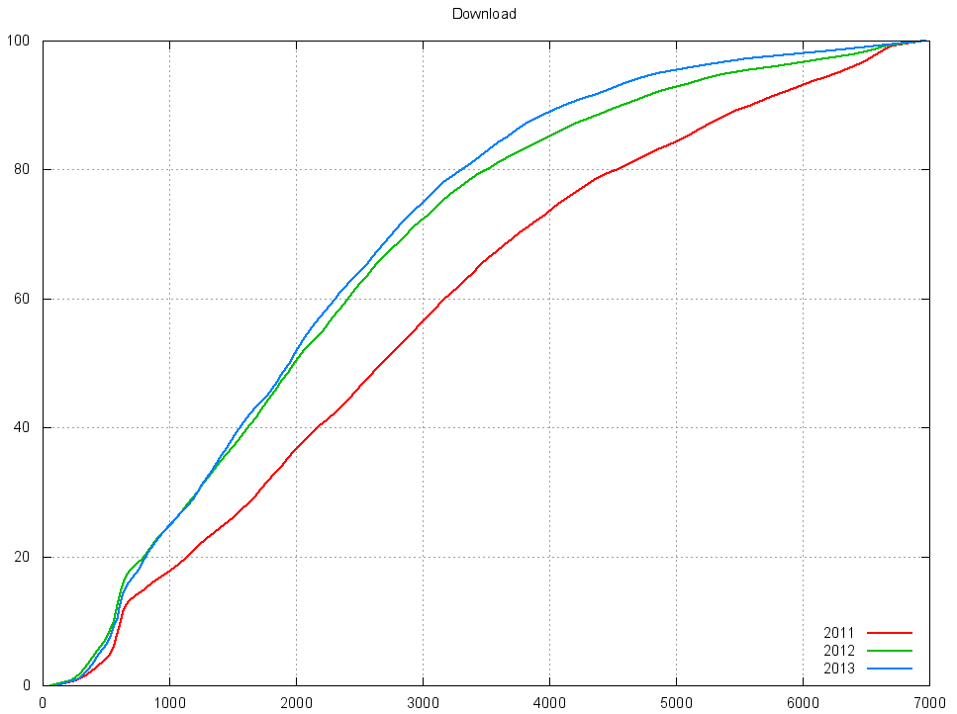
Percentuale cumulativa velocità di rete fissa
Misure d’utente ─ Profili a 7 Mbit/s ─ ULL + BitStream
Peggioramento (generalizzato) delle prestazioni nel tempo
Misure probatorie (24 ore)
Misure SpeedTest (10 min)
Notes:
Profili a 7 Mbit/s
50% delle misure probatorie
Nel 2011 il sono al di sotto della soglia del 2.6 Mbps.
Nel 2012 e 2013 sono al di sotto della soglia di 2 Mbps.
90% delle misure probatorie
Nel 2011 il sono al di sotto della soglia dei 5.5 Mbps,
nel 2012 al di sotto dei 4.5 Mbps
nel 2013 al di sotto dei 4 Mbps.
Le misure con speed test sono state effettuate da una maggiore varietà di utenti (non solo da utenti che percepiscono una qualità bassa della propria connessione)
nel 2012 il 50% delle misure sono al di sotto della soglia dei 3 Mbps
nel 2013 sono al di sotto della soglia di 2.7 Mbps.
Praticamente sia nel 2012 che nel 2013 il 90% sono al di sotto della soglia dei 6 Mbps.

Slide 5
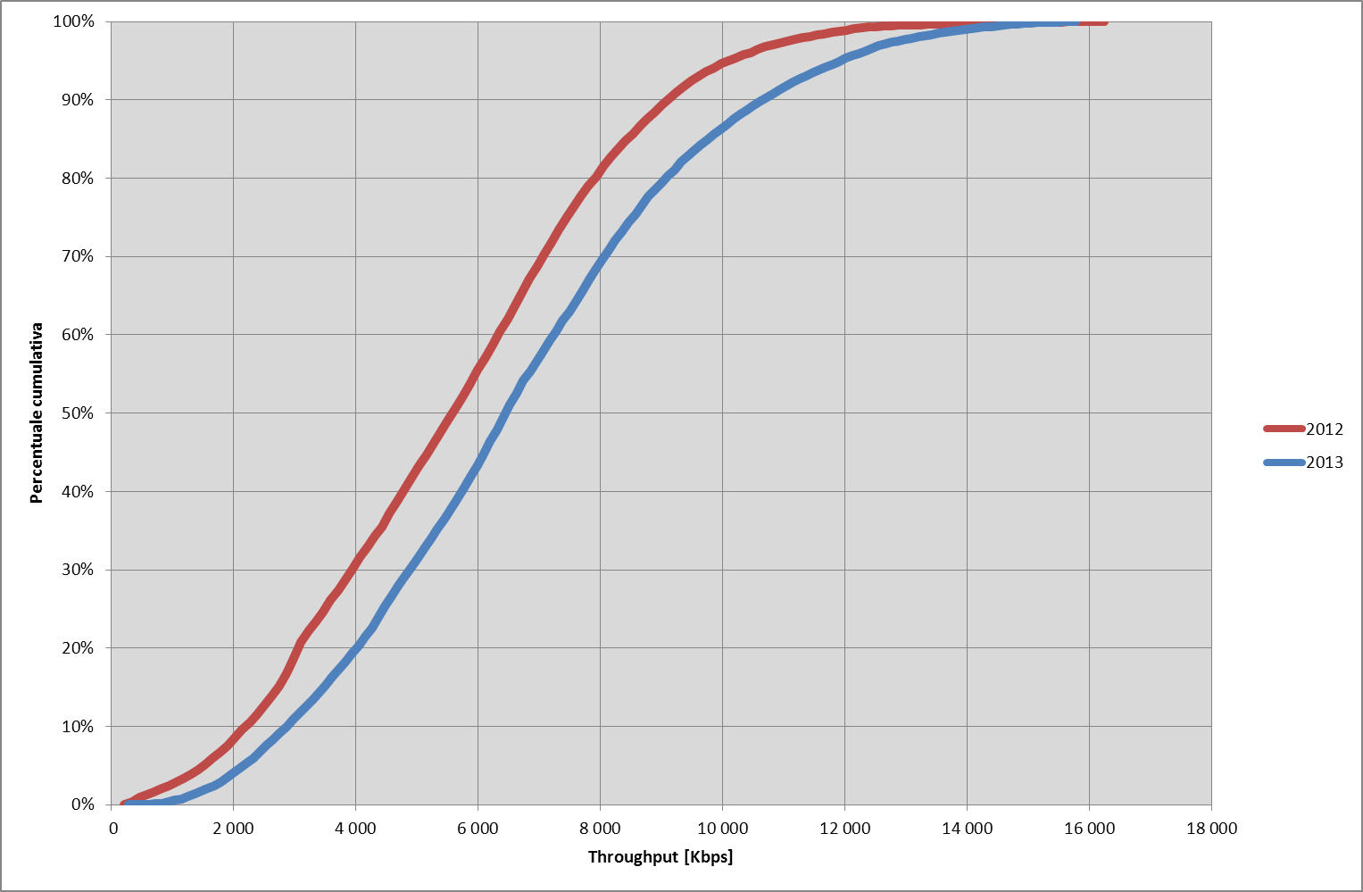
Misure di accesso da rete mobile
Risultati del «Drive test»
Rete Mobile
Miglioramento nelle prestazioni nel tempo

Slide 6
La conferma dei dati
Misure già pubblicate
Una rilettura delle misure che seguono
già rese pubbliche nel giugno 2013
Conferma i dati delle curve di percentuali cumulative

Slide 7
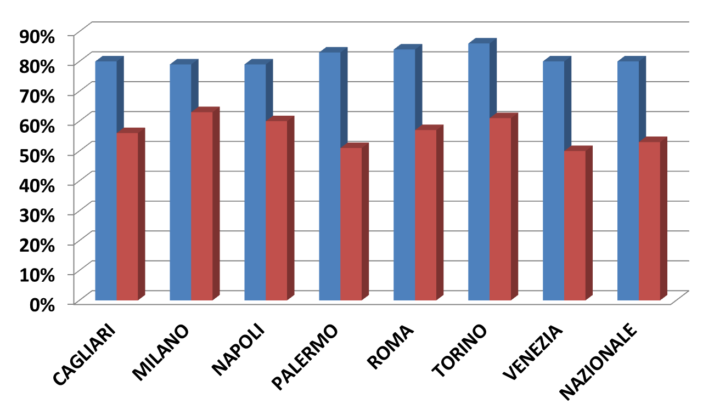
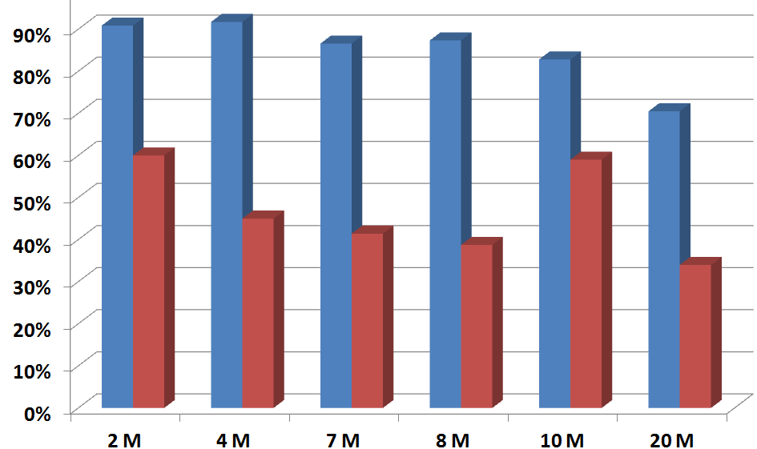
Banda misurata dagli utenti vs. valori statistici comparativi
espressi in % della banda nominale
% banda nominale
Per città
Per profili
% banda nominale
Valori statistici comparativi (media)
Banda misurata dagli utenti (media)

Slide 8
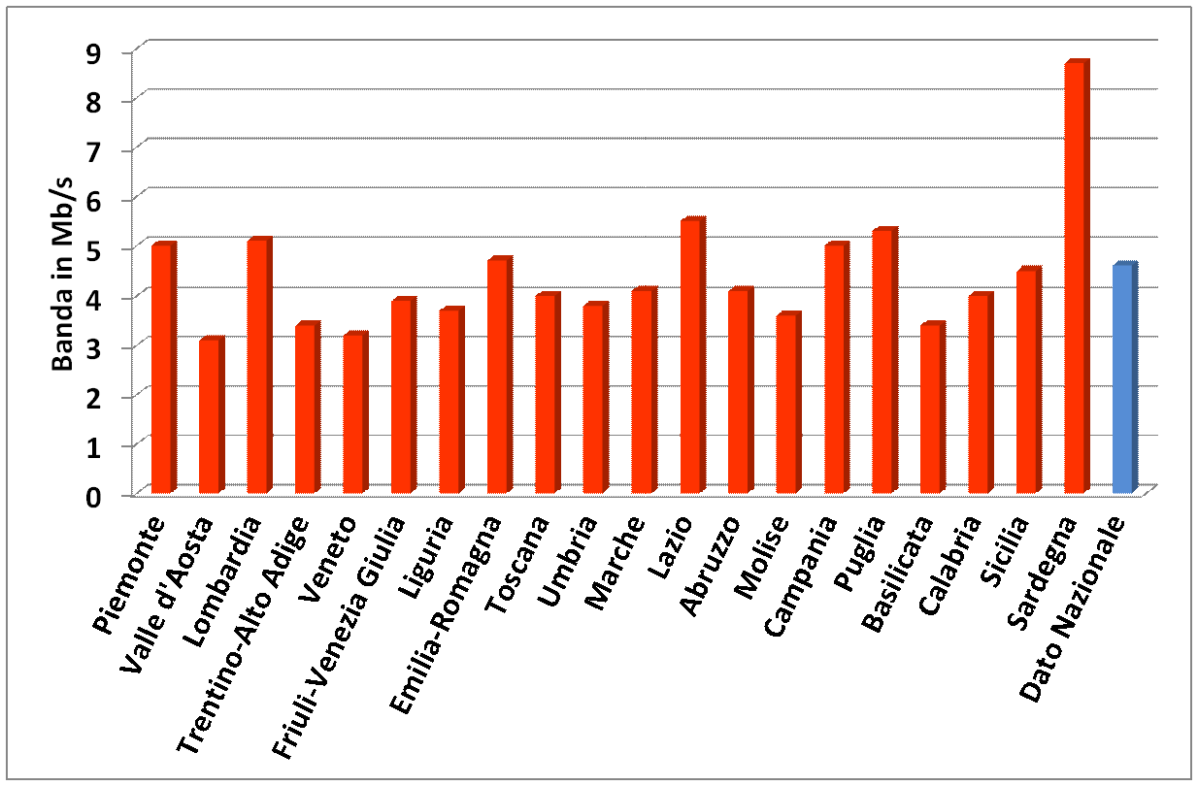
I dati sul territorio
Media delle banda in download misurata dagli utenti finali
(tramite MisuraInternet Speed Test nell’anno 2013) nelle regioni d’Italia
Notes:
Commento:
Le misure di banda in download di utente effettuate tramite il software MisuraInternet Speed Test sono state aggregate per regione (aggregando Operatori e profili differenti). La misura ricavata tramite MisuraInternet Speed Test non certifica la linea d’accesso d’utente, ma da un valore puntuale (sulla banda in download, in upload e sull’RTT); aggregando tali misure per regione si vuole dare un’idea su quale sia mediamente l’accesso ad Internet da rete fissa lungo l’Italia.

